Slide 1
사회초년생(+대학생)에게 추천하는 주거형태와 위치
C팀 노준식, 신민환, 이동천, 최준혁

Slide 2
목차
주제 소개
데이터 소개 & EDA
변수선정 + 전처리
회귀 모델과 분석
결론 및 한계

Slide 3
주제 소개 및 대상
대학생을 포함한 사회초년생에게 추천하는 <주거형태와 위치> in Seoul
대상 : 여러분
-회사 또는 정부기관이 아닌 학생, 사회초년생을 상대로 함.

Slide 4
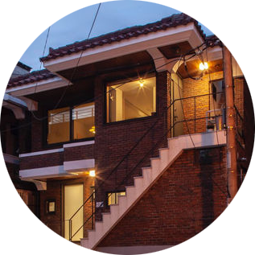
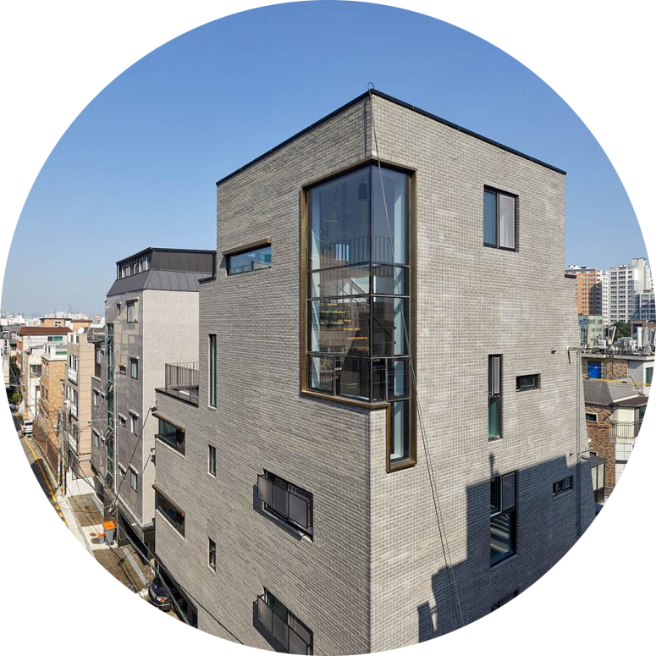
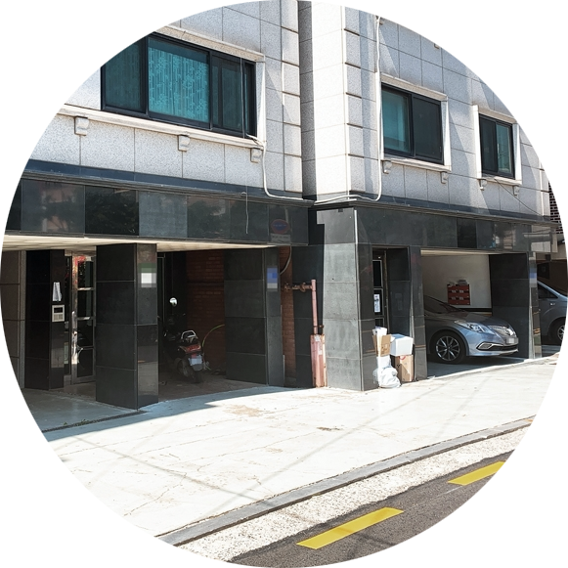
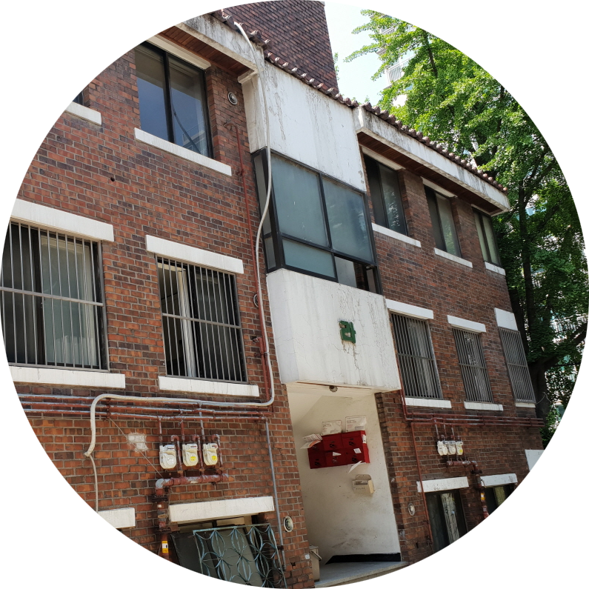
주제 소개 및 대상
다세대 vs 다가구 : 호실의 개별등기가 가능한가?
-다가구는 학생들이 거주하는 원룸의 형태가 많음
-다세대는 주차장이 있으며 더 넓고, 살림집 형태에 가까움
-오피스텔, 아파트는 제외함
벽
빌
필
연
다가구
다세대

Slide 5



데이터 소개
구분 | 세부내용
자료명 | 단독가구 부동산 실거래가 데이터
자료수집방법 | 국토교통부(실거래가시스템)
자료수집 단위 | 시군구, 면적, 월세, 전세, 건축년도, 계약기간 등
관측치 수 | 129,000 * 자료수집단위
조사 목적 | 전세가격 예측, 합리적인 주거형태와 위치 추천
내부요소의 자체적 특징
외부요소와의 관계적 특징(거리)
국교부 공공데이터
Python geopy
Naver
geocode API

Slide 6
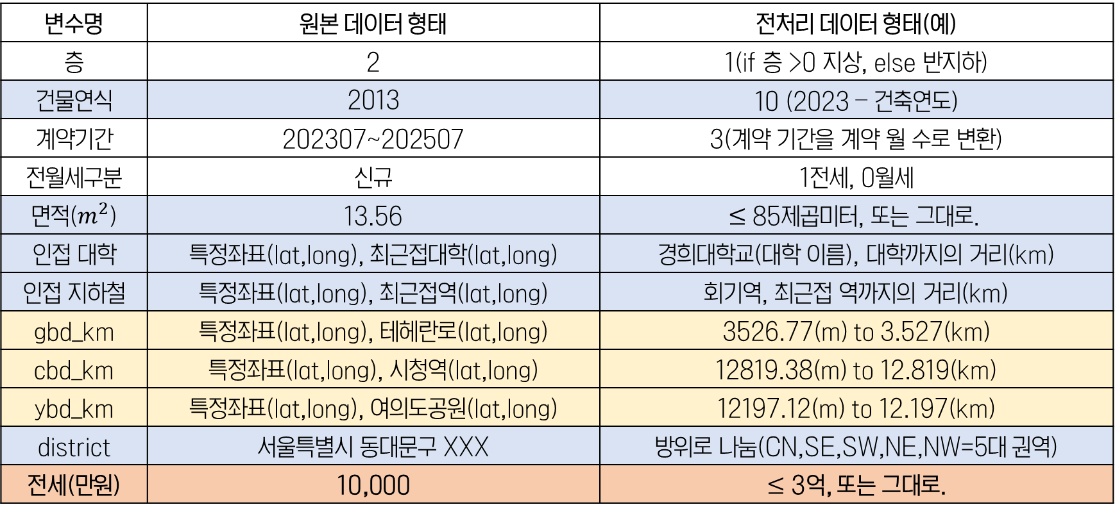
전처리(다세대 다가구 전세)
회귀분석의 독립변수로 사용
결과의 설명과 제약조건식에 사용
회귀분석의 종속변수로 사용
변수명 | 원본 데이터 형태 | 전처리 데이터 형태(예)
층 | 2 | 1(if 층 >0 지상, else 반지하)
건물연식 | 2013 | 10 (2023 – 건축연도)
계약기간 | 202307~202507 | 3(계약 기간을 계약 월 수로 변환)
전월세구분 | 신규 | 1전세, 0월세
면적($m^{2}$) | 13.56 | $≤$ 85제곱미터, 또는 그대로.
인접 대학 | 특정좌표(lat,long), 최근접대학(lat,long) | 경희대학교(대학 이름), 대학까지의 거리(km)
인접 지하철 | 특정좌표(lat,long), 최근접역(lat,long) | 회기역, 최근접 역까지의 거리(km)
gbd_km | 특정좌표(lat,long), 테헤란로(lat,long) | 3526.77(m) to 3.527(km)
cbd_km | 특정좌표(lat,long), 시청역(lat,long) | 12819.38(m) to 12.819(km)
ybd_km | 특정좌표(lat,long), 여의도공원(lat,long) | 12197.12(m) to 12.197(km)
district | 서울특별시 동대문구 XXX | 방위로 나눔(CN,SE,SW,NE,NW=5대 권역)
전세(만원) | 10,000 | $≤$ 3억, 또는 그대로.

Slide 7
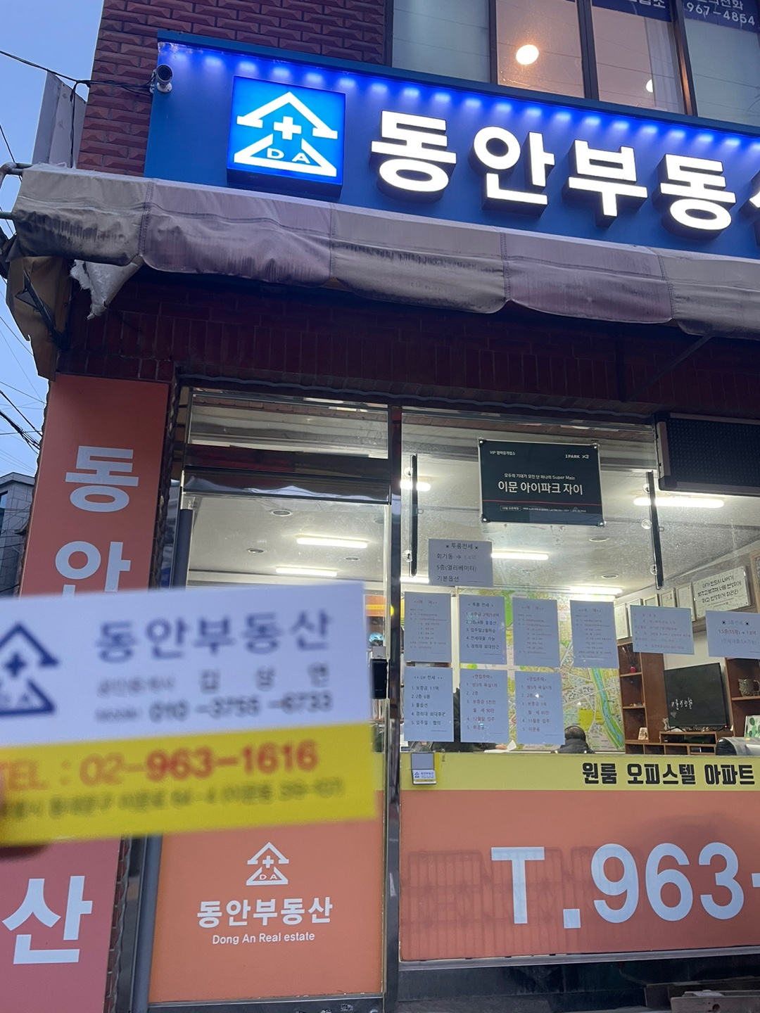
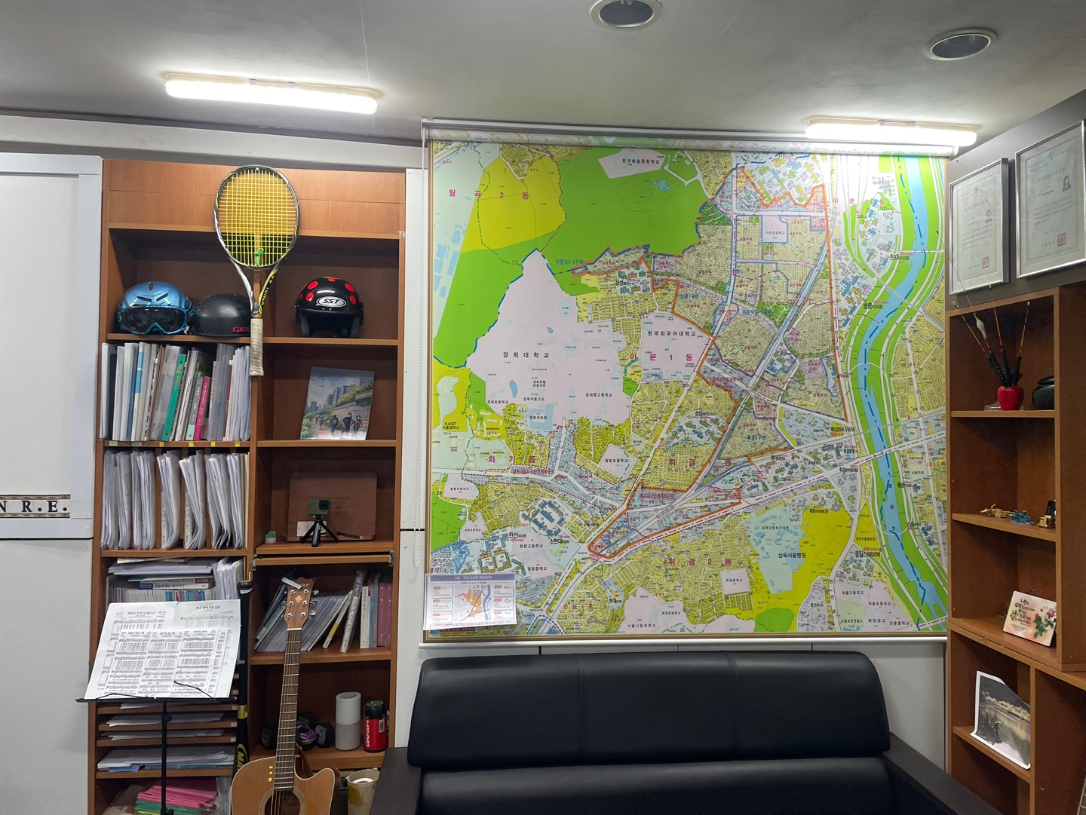
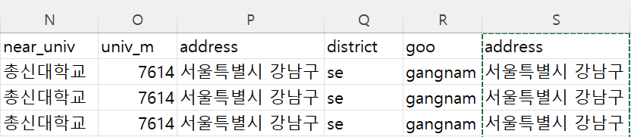
변수 선정
Domain Knowledge ~ 인터뷰(공인중개사)
-면적, 건물노후정도, 계약기간 이외에도 추가적으로 역세권 및 학세권
그리고 업무지구로부터의 거리 등이 변수가 될 수 있음.
강남소재 4년제 대학 ‘0’개 +
또, 그 자체로 강력한 지가 견인 요인!
주의!
주의!
추가!
변수 | 면적 | 건물연식 | 역세권 | 학세권 | 업무중심과의 거리 | 지역(5대권역)
전세가와의 상관관계 | 0.4261 | -0.2515 | -0.0256 | 0.1820 | 0.0184 | ???

Slide 8
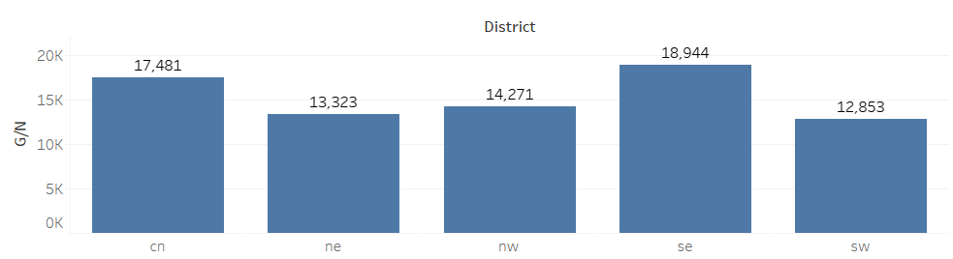
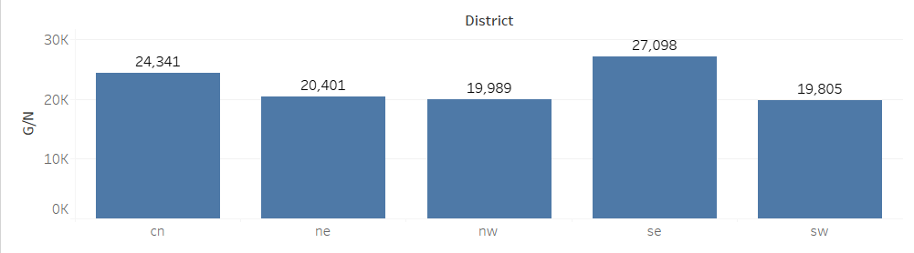
EDA-권역별 평균 전세가(만원)
다가구 권역별 전세가격(평균)
도심권
동북권
서북권
동남권
서남권
다세대 권역별 전세가격(평균)
도심권
동북권
서북권
동남권
서남권
1.일반적으로 다가구보다 다세대가 비쌈
2.권역 별 격차가 드러남
3.동남권의 다가구-다세대 가격격차가 큼

Slide 9
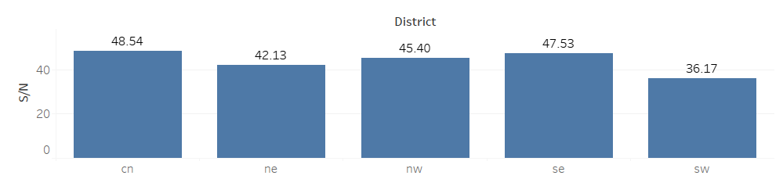
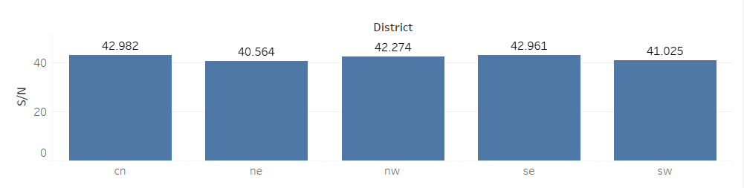
EDA-권역별 평균 면적(평방미터)
다가구 권역별 면적(평균)
도심권
동북권
서북권
동남권
서남권
다세대 권역별 면적(평균)
도심권
동북권
서북권
동남권
서남권
1.다가구보다 다세대의 평균면적이 권역별로 비슷함

Slide 10
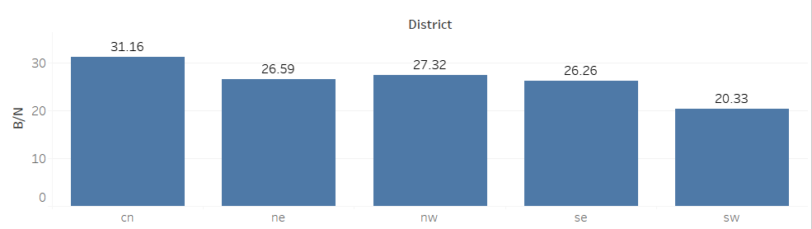
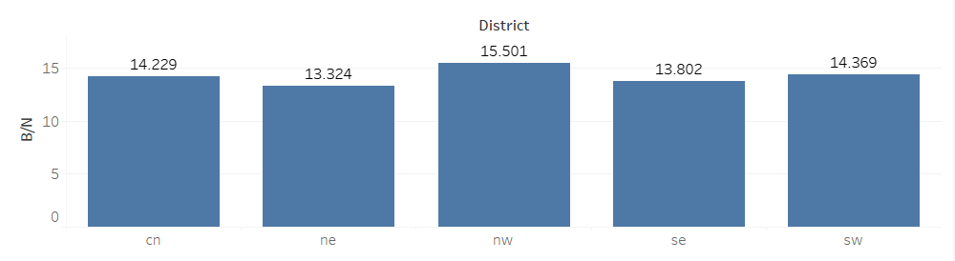
EDA-권역별 평균 건물연식(년)
다가구 권역별 연식(평균)
도심권
동북권
서북권
동남권
서남권
다세대 권역별 연식(평균)
도심권
동북권
서북권
동남권
서남권
다세대 지역별 전세가격(평균)
다세대 지역별 전세가격(평균)
1.다가구 주택은 일반적으로 다세대 주택보다 오래되었음.

Slide 11
1.회귀모델(전세가격 예측)
동일한 독립변수를 선택하고, Predictive Regression진행!
훈련세트 7, 평가세트 3의 비중으로 구한 결과는 다음과 같음.
무엇이 궁금한가?
잔차 > 0 😭
다가구 전세가격 예측:다중회귀식
Predicted_G =
11391
+229*scale +363*se
-51*univ_km
-121*build_age -1049*station_km -3880*ne -3629*nw -3484*sw
RMSE: 5736.706
실제 Y1
회귀식
비싸지는 요인
예측 Y2
싸지는 요인
예측 Y1
😆 잔차 < 0
실제 Y2
다세대 전세가격 예측:다중회귀식
Predicted_G =
15336
+383*scale +673*univ_km +1039*se
-548*build_age -1008*station_km -3673*ne -3467*nw -4169*sw
RMSE: 7328.46
> 잔차가 양수면 고평가,
> 잔차가 음수면 저평가!
> 어떤 동네가 ‘가성비’ 있을까?
*물론, 잔차가 MAE를 크게 상회해야 함!

Slide 12
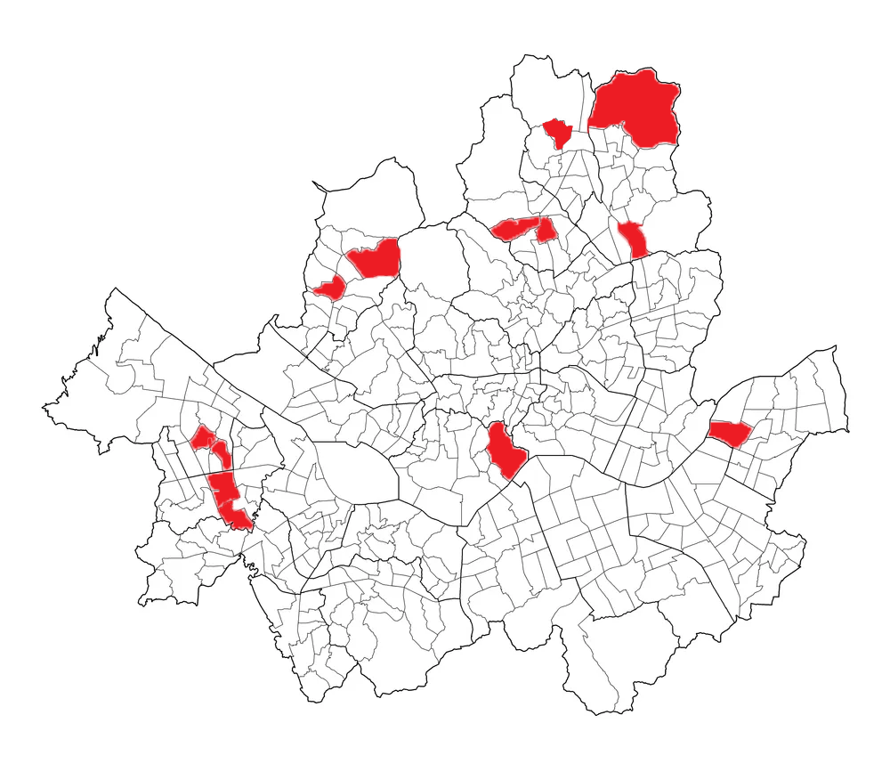
1-1.가성비가 좋은 동네는?
잔차가 양수(실제Y > 예측Y)인 경우 0 => 고평가
잔차가 음수(실제Y < 예측Y)인 경우 1 => 저평가
전체 합산에서 저평가된 비율이 높은 동네
서울 지도에 표시
다가구 Top 10
1.상계동(0.90)🥇
2.신월동(0.89)🥈
3.천호동(0.86)🥉
4.방학동(0.85)
5.화곡동(0.84)
6.수유동(0.82)
7.미아동(0.81)
8.불광동(0.77)
9.역촌동(0.77)
10.공릉동(0.76)
다세대 Top 10
1.마천동(0.95)🥇
2.도봉동(0.90)🥈
3.공항동(0.87)🥉
4.방학동(0.86)
5.고덕동(0.85)
6.장위동(0.84)
7.정릉동(0.84)
8.방화동(0.83)
9.불광동(0.83)
10.쌍문동(0.83)
100개 이상의 평가가 있는 동네 중 동네가 받은‘저평가수/전체평가수’로 순위를 매김
100집 중 저평가된 집 N개 있는 동네

Slide 13
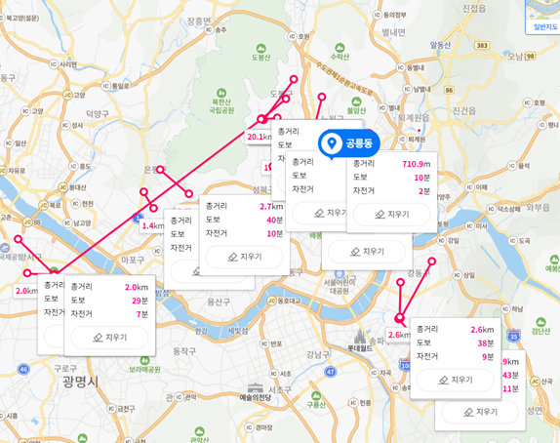
2.회귀모델(학세권 영향 분석)
동일한 독립변수를 선택하고, Predictive Regression진행!
훈련세트 7, 평가세트 3의 비중, 학교 근방 3km,
학생들의 자금사정을 고려 3억 이하, 85평방미터 이하의* 데이터 사용
무엇이 궁금한가?
다가구 전세가격 예측:다중회귀식
Predicted_G =
11615
+219*scale
-581*univ_km
-128*build_age -1400*station_km -2727*ne -2690*nw -2075*sw - 810*se
RMSE: 4510.36
싸지는 요인
비싸지는 요인
다세대 전세가격 예측:다중회귀식
Predicted_G =
18854
+216*scale
+2*univ_km
-388*build_age -1811*station_km -2277*ne -1961*nw -2162*sw - 112*se
RMSE: 4250.61
> 학교 근처로 갈수록 다가구가
비싸지는 이유는?
> 입지에 따라 어떤 주거형태가
더 ‘가성비’ 있을까?
*주택도시보증공사의 “청년전용 버팀목 전세자금대출”상품의 대상주택기준

Slide 14
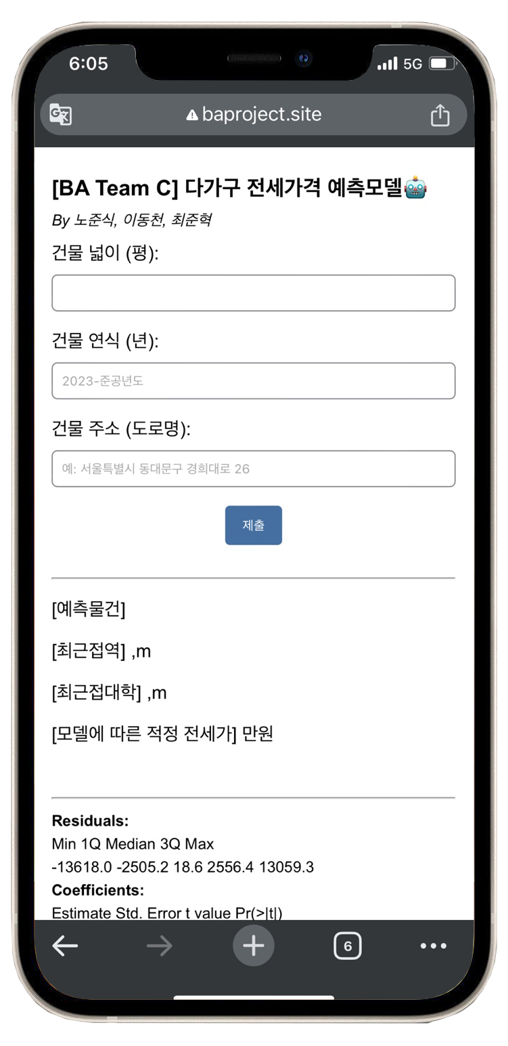
2-1.학교 근처 다가구는 피해라
[전문가 의견]
- 서울로 상경한 지방출신 대학생들의 다가구 주택 수요 ▲
: 절편은 항상 다가구 < 다세대; 일반적으로 다세대가 더 넓고, 비싸므로!
- 높은 다가구 주택수요로 다가구 공급이 항상 부족하고(임대수익 큼)
다세대공급은 기대이익이 적어 공급과 수요가 다 없음(건축차익 작음)
: 다가구 주택은 학교에 1km 가까워 질 때마다 전세가가 581만원 비싸짐.
: 다세대 주택은 학교에 1km 가까워 질 때마다 전세가가 2만원 싸짐.(별 영향 없음)
[소결]
- 전세사고로부터 안전, 주차공간, 넓음 vs. 비쌈 : 다세대
- 가격이 저렴 vs. 전세사고 위험, 좁음 : 다가구
- 각자의 성향과 실정에 맞게 선택하되, 학교 근처 다가구는 피할 것!
이 모델을 지금바로
웹-사이트에서 체험해보자!
☞☞http://baproject.site☜☜

Slide 15
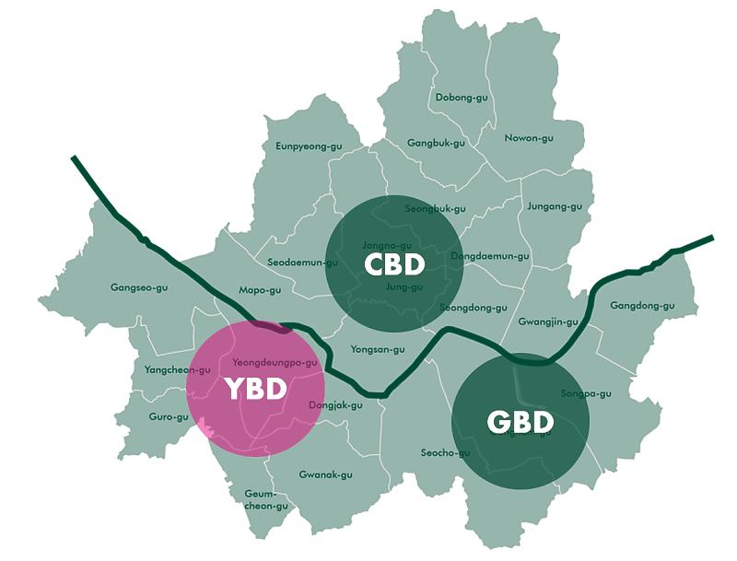
3.각 업무중심과의 거리 고려
서울의 3대 업무중심
- 시청역을 중심으로 하는 CBD(Central Business District)
- 테헤란로를 중심으로 하는 GBD(Central Business District)
- 여의도공원을 중심으로 하는 YBD(Central Business District)
출퇴근 조건: 각 업무중심에서 직선거리 평균 15km 내외
다가구 입지가 좋은 동네
역촌동(10.8km), 불광동(11.6km), 화곡동(11.7km),미아동(12km),신월동(12.4km)
수유동(13.6km), 천호동(13.8km), 공릉동(14.4km),방학동(16.7km),상계동(18.1km)
다세대 입지가 좋은 동네
정릉동(10.5km),불광동(11.6km),장위동(12.3km),공항동(15km),쌍문동(15.5km),
마천동(15.6km),방화동(15.7km),방학동(16.7km),고덕동(16.7km),도봉동(18.3km)
*여러분 대부분은 여기에서 일하게 될 것!

Slide 16
3-1. 종합 동네 순위(1~3)
[다가구 종합순위]
🥇신월동 🥈상계동 🥉불광동
[다세대 종합순위]
🥇마천동 🥈공항동 🥉정릉동
다가구 |  |  | 다세대
저평가 순위 | 대학거리 순위 | 업무중심거리 순위 | 저평가 순위 | 업무중심거리 순위
상계동(0.90) | 상계동(4.0km) | 역촌동(10.8km) | 마천동(0.95) | 정릉동(10.5km)
신월동(0.89) | 불광동(2.7km) | 불광동(11.6km) | 도봉동(0.95) | 불광동(11.6km)
천호동(0.86) | 천호동(2.6km) | 화곡동(11.7km) | 공항동(0.87) | 장위동(12.3km)
방학동(0.85) | 방학동(2.3km) | 미아동(12km) | 방학동(0.86) | 공항동(15km)
화곡동(0.84) | 신월동(2.0km) | 신월동(12.4km) | 고덕동(0.85) | 쌍문동(15.5km)
수유동(0.82) | 역촌동(1.4km) | 수유동(13.6km) | 장위동(0.84) | 마천동(15.6km)
미아동(0.81) | 미아동(1.2km) | 천호동(13.8km) | 정릉동(0.84) | 방화동(15.7km)
불광동(0.77) | 수유동(1.2km) | 공릉동(14.4km) | 방화동(0.83) | 방학동(16.7km)
역촌동(0.77) | 화곡동(1.0km) | 방학동(16.7km) | 불광동(0.83) | 고덕동(16.7km)
공릉동(0.76) | 공릉동(0.7km) | 상계동(18.1km) | 쌍문동(0.83) | 도봉동(18.3km)

Slide 17
결론
주택의 내부적 특징과 외부적 관계(거리)를 이용하여 회귀예측모델을 만듦.
2. 다세대와 다가구 주거형태로 나누어, 서울시내 전세가가 저평가된 지역을 찾음.
3. 종합적인 평가로 사회초년생, 학생들에게 추천할만한 입지를 선정함.

Slide 18
한계점
1.주거의 형태는 총 4가지로 분류되나 아파트와 오피스텔을 제외하고 분석을 진행함
2.EDA 작업이 양적으로, 또 질적으로 부족하여 분석에 난항을 겪음
3.저평가/고평가 여부는 모델의 정확도가 더욱 개선되어야 신빙성이 있음
*사용된 변수 외 삶의 질에 영향을 미칠 수 있는 요소가 누락되어있음
실제 주거입지를 선택하는 데에는 보다 정성적이고 개별인 요소의 평가가 필요함
(생활소음, 주거밀집도, 의료인프라 등)

Slide 19
감사합니다!
C팀 노준식, 신민환, 이동천, 최준혁

